Slide 1
BPMN
Business Process Model and Notation

Slide 2
Einführung
Warum BPMN?
Was ist BPMN?
BPMN-Grundlagen
BPMN-Symbole
BPMN und Workflow-Management
Vor- und Nachteile

Slide 3
Warum ist BPMN relevant?
Geschäftsprozesse sind das Rückgrat jeder Organisation. Effiziente Prozesse bedeuten bessere Ergebnisse. Doch die Modellierung und Verbesserung von Prozessen kann eine Herausforderung sein.
BPMN löst diese Herausforderung, indem es eine einheitliche Notation bietet.

Slide 4
Was ist BPMN eigentlich genau?
BPMN ist ein Akronym für Business Process Model and Notation.
Es ist eine standardisierte, grafische Notation zur Modellierung von Geschäftsprozessen und wurde entwickelt, um genau diese Prozesse leichter verständlich und analysierbar zu machen.

Slide 5
Was sind die Grundelemente für BPMN?
Die Hauptelemente:
Aufgaben sind rechteckige Symbole, die Aktivitäten im Prozess darstellen.
Ereignisse sind kreisförmige Symbole, die Prozessauslöser darstellen.
Gateways sind rautenförmige Symbole, die Entscheidungspunkte anzeigen.
Sequenzflüsse sind Pfeile, die den Prozessfluss zwischen Elementen darstellen.

Slide 6
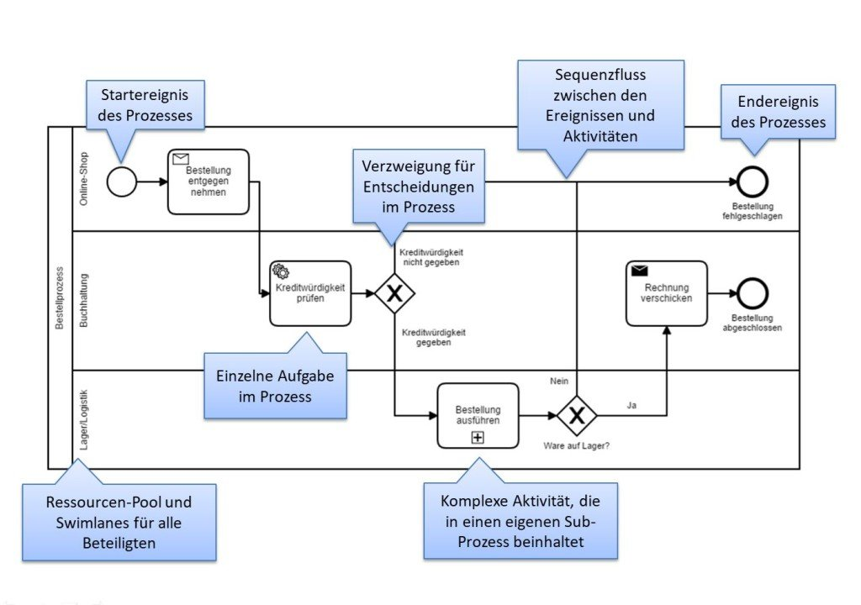
Wie sind die Symbole zu verstehen?

Slide 7
BPMN und Workflow-Managment?
BPMN findet in verschiedenen Bereichen Anwendung, wie der Prozessdokumentation und –analyse, der Prozessoptimierung und der Workflow-Automatisierung.
BPMN wird häufig in Workflow-Management-Systemen (WFMS) verwendet, um zu die Geschäftsprozesse zu automatisieren und damit eine Steigerung der Effizienz zu erreichen.
Ein Beispiel dafür ist die automatisierte Verarbeitung von Kundenaufträgen.

Slide 8
Was sind die Vor- bzw. die Nachteile?
Vorteile:
Einheitliche Notation: BPMN bietet eine einheitliche und weit verbreitete Notation zur Modellierung von Geschäftsprozessen. Dies erleichtert die Kommunikation und das Verständnis von Prozessen in Organisationen.
Klare Visualisierung: Die grafische Darstellung von Prozessen in BPMN ermöglicht eine klare und leicht verständliche Visualisierung, die sowohl für Fachleute als auch für Nicht-Experten geeignet ist.
Effizienzsteigerung: BPMN unterstützt die Identifizierung von Verbesserungspotenzialen in Geschäftsprozessen. Durch die Modellierung und Analyse von Prozessen können Unternehmen ineffiziente Abläufe erkennen und optimieren.
Automatisierung: BPMN kann nahtlos mit Workflow-Management-Systemen (WFMS) integriert werden, um die Automatisierung von Prozessen zu ermöglichen. Dies trägt zur Effizienzsteigerung und zur Reduzierung menschlicher Fehler bei.
Standardisiert: Als internationaler Standard ist BPMN weit verbreitet und wird von vielen Unternehmen und Organisationen verwendet. Dies fördert die Interoperabilität zwischen verschiedenen Systemen und Unternehmen.
Nachteile:
Komplexität: BPMN kann bei komplexen Prozessen schnell unübersichtlich werden. Die Verwendung zu vieler Symbole und Verzweigungen kann die Diagramme schwer verständlich machen.
Lernkurve: Die Erstellung von BPMN-Diagrammen erfordert Schulung und Erfahrung. Einige Symbole und Konzepte können für Anfänger verwirrend sein.
Begrenzte semantische Tiefe: BPMN bietet eine hohe Abstraktionsebene, was bedeutet, dass einige prozessspezifische Details möglicherweise nicht ausreichend erfasst werden.
Übermäßige Dokumentation: In einigen Fällen kann die Modellierung von Geschäftsprozessen in BPMN zu einer übermäßigen Dokumentation führen, was Zeit und Ressourcen erfordert.
Fehlinterpretation: Wenn BPMN-Diagramme nicht sorgfältig erstellt werden, können sie falsch interpretiert werden, was zu Missverständnissen in Bezug auf die Prozesslogik führen kann.

